Slide 1
Final Presentaion
20172609 여일구

Slide 2
목차
초기 프로그램의 문제점
Header.h
Main.c
Findfile.c
Searchstring.c
Ranking.c
소회

Slide 3
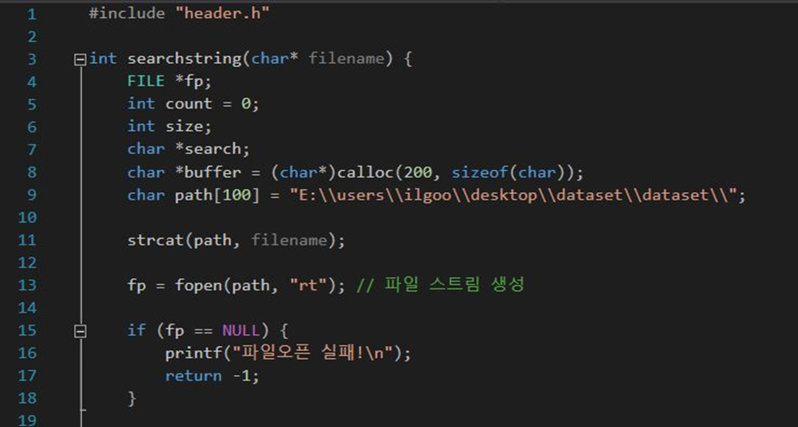
초기 프로그램의 문제점
dataset의 위치를 함수 안에 const로 설정했기에, 다른 컴퓨터에서 프로그램을 실행시키려면 코드안에 있는 dataset의 경로를 일일이 수정해줘야 했음.

Slide 4
초기 프로그램의 문제점
어떤 단어를 검색할 때, 대소문자를 일일이 구분해줘야만 검색이 가능했음.
예를 들어 Korea를 검색했을 경우, 문서 내에서 정확히 Korea와 일치하는 단어가 있는 경우에만 검색됨. KOREA나 korea의 경우에는 검색되지 않았음.

Slide 5
초기 프로그램의 문제점
검색한 단어가 없는 문서도 list에 저장하고 출력했기에, 메모리의 낭비도 있었을 뿐더러 출력 시간도 오래 걸림.

Slide 6
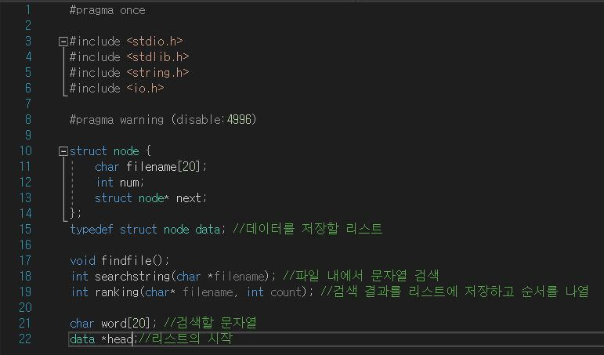
Header.h
기존 헤더에서 수정한 부분 없음.

Slide 7
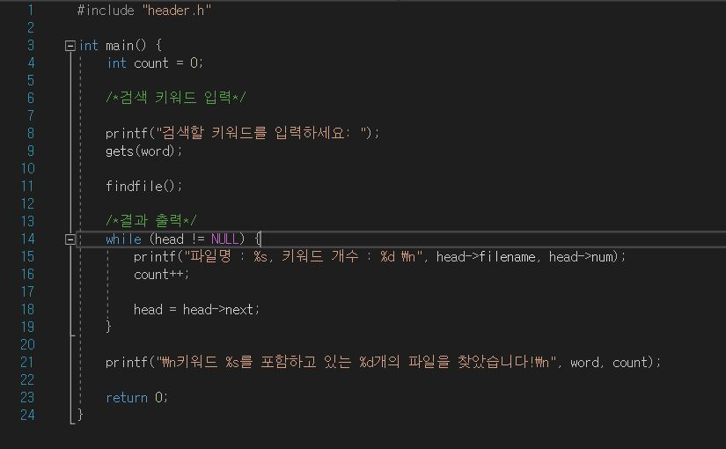
Main.c
While문의 조건이 head->next != NULL 이였는데, 이로 인해 리스트의 끝부분이 출력이 되지 않아 조건을 head != NULL로 수정
Count변수를 추가해 검색한 키워드가 포함된 파일이 몇 개 있는지 출력되도록 함.

Slide 8
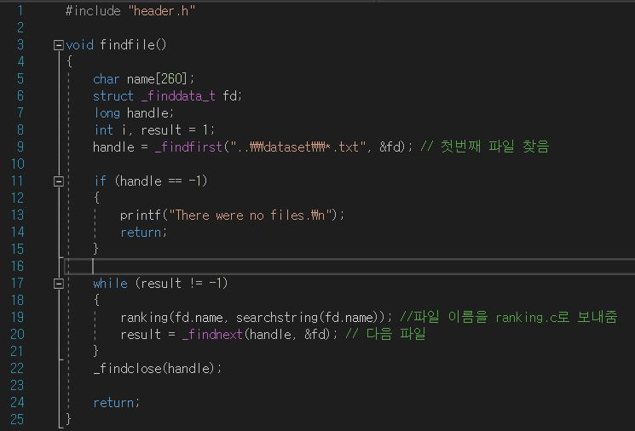
Findfile.c
_findfirst에서 폴더의 경로를 ..//dataset//*.txt로 수정하여, 프로젝트가 있는 폴더에 있는 dataset 안에 있는 파일을 검색할 수 있게 수정.
이로 인해 다른 PC에서 프로그램을 실행하더라도 코드에서 폴더의 경로를 변경해줄 필요가 없어짐.

Slide 9
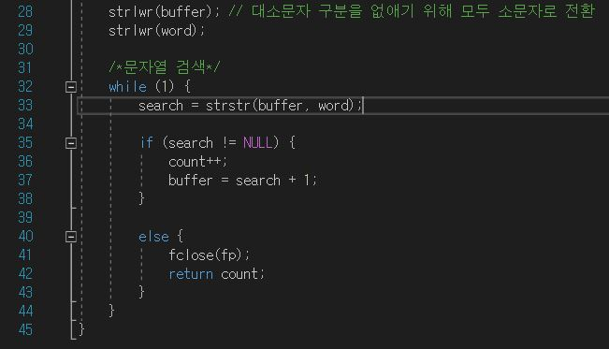
Searchstring.c
기존 코드에서, 문자열 검색 이전에 strlwr를 통해 문서내용과 검색할 키워드를 모두 소문자로 전환해줌.
이를 통해 대소문자에 구애 받지 않고 검색이 가능해짐.

Slide 10
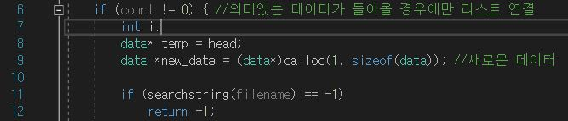
Ranking.c
리스트를 연결하기 전에, 조건문을 통해서 키워드 개수가 1개 이상인 파일만 리스트에 저장.
리스트의 개수를 줄이고, 실질적으로 의미가 있는 내용만 출력할 수 있게 됨.

Slide 11
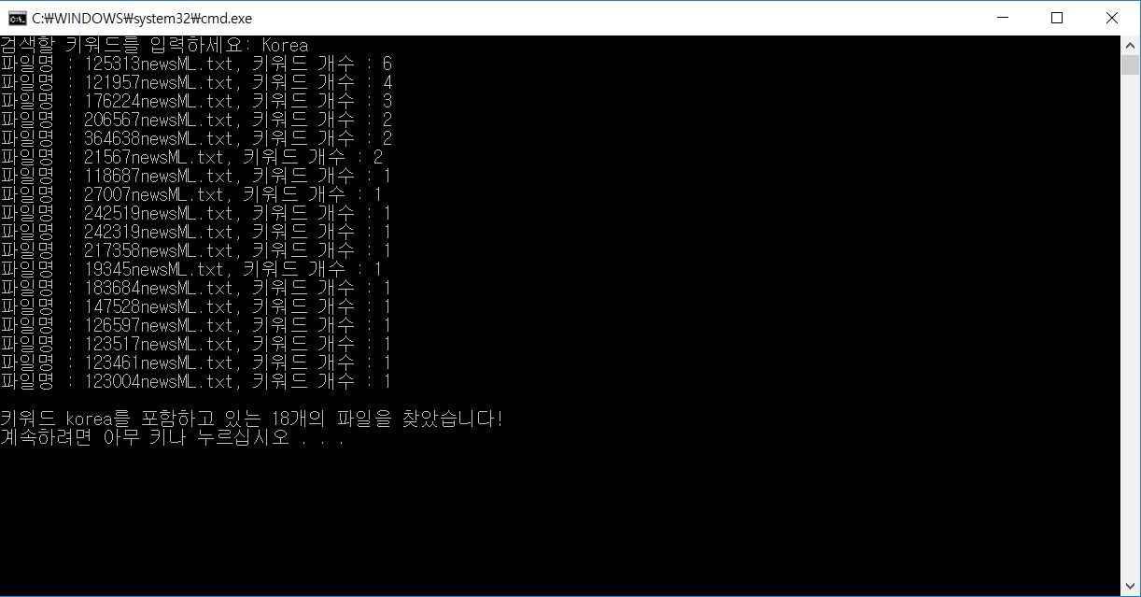
프로그램 실행 결과

Slide 12
소회
기존에 가지고 있던 몇몇 문제점을 수정하여 기존의 프로그램보다 더 나아진 것 같음.
다만, argc와 argv를 이용해서 cmd상에서 실행하는 방법이나 문자검색 알고리즘을 더 정교하게 설계하지 못한 부분은 아쉬움이 남음.

